Slide 1
Muuttuva suoraviivainen liike

Slide 2
Kiihtyvä liike

Slide 3
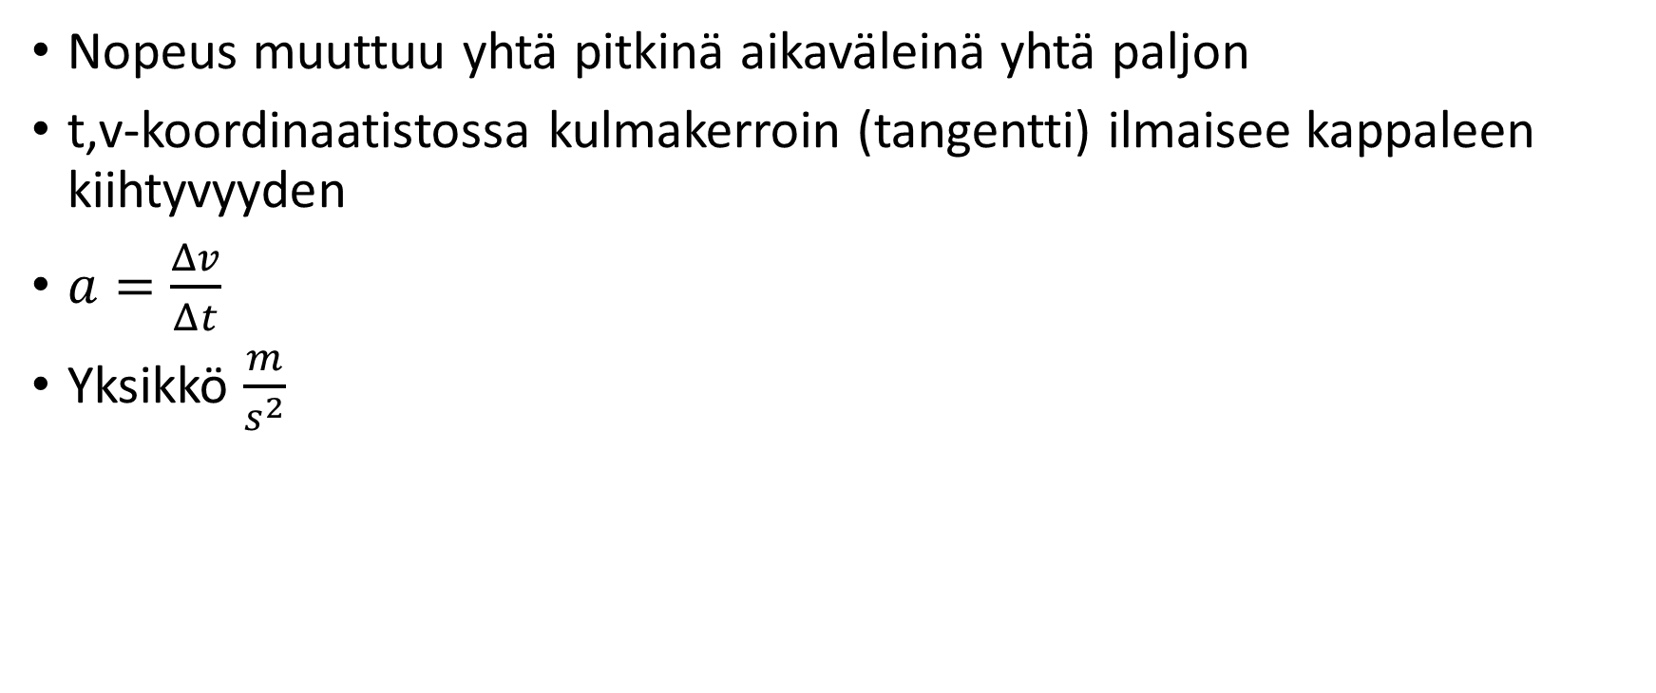
Tasaisesti kiihtyvä liike
Nopeus muuttuu yhtä pitkinä aikaväleinä yhtä paljon
t,v-koordinaatistossa kulmakerroin (tangentti) ilmaisee kappaleen kiihtyvyyden
$a=\frac{Δv}{Δt}$
Yksikkö $\frac{m}{s^{2}}$

Slide 4

putoamiskiihtyvyys
$g=9,81\frac{m}{s^{2}}$
Todellinen arvo vaihtelee maapallon eri kohdissa
Ilmanvastus oletetaan pieneksi

Slide 5
Hetkellinen kiihtyvyys ja keskikiihtyvyys
Samoin kuvaajalta kuin hetkellinen nopeus ja keskinopeus.

